Slide 1
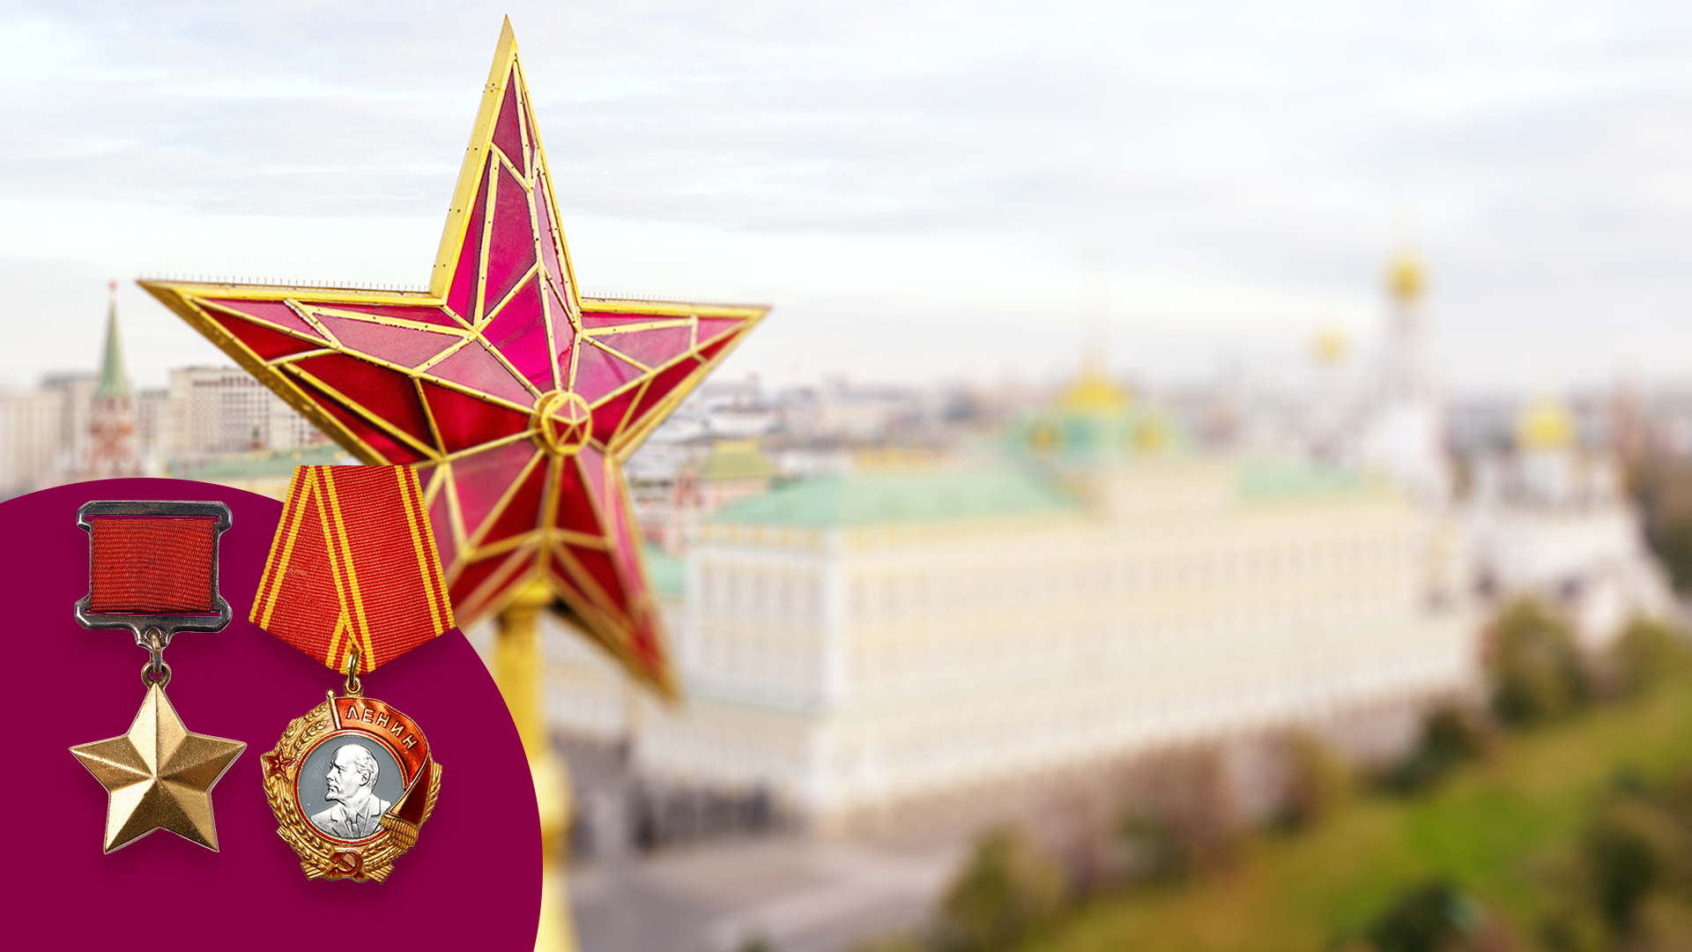

Интерактивная игра
Города-герои
Начать игру
История награды
Правила игры

Slide 2
Правила игры
В игре участвуют две команды. Задача каждой команды – правильно отвечать
на вопросы.
Команды по очереди выбирают вопросы на игровом поле. После этого команда сможет ответить на вопрос.
За каждый правильный ответ команда получает 1 балл.
Вопросы можно выбирать в произвольном порядке.
Правильный ответ позволяет сделать ещё один ход. В случае неверного ответа ход переходит к другой команде.
Команда, начинающая игру первой, определяется по жребию.
Игру выигрывает та команда, которая
больше всего ответит правильно.
К меню

Slide 3
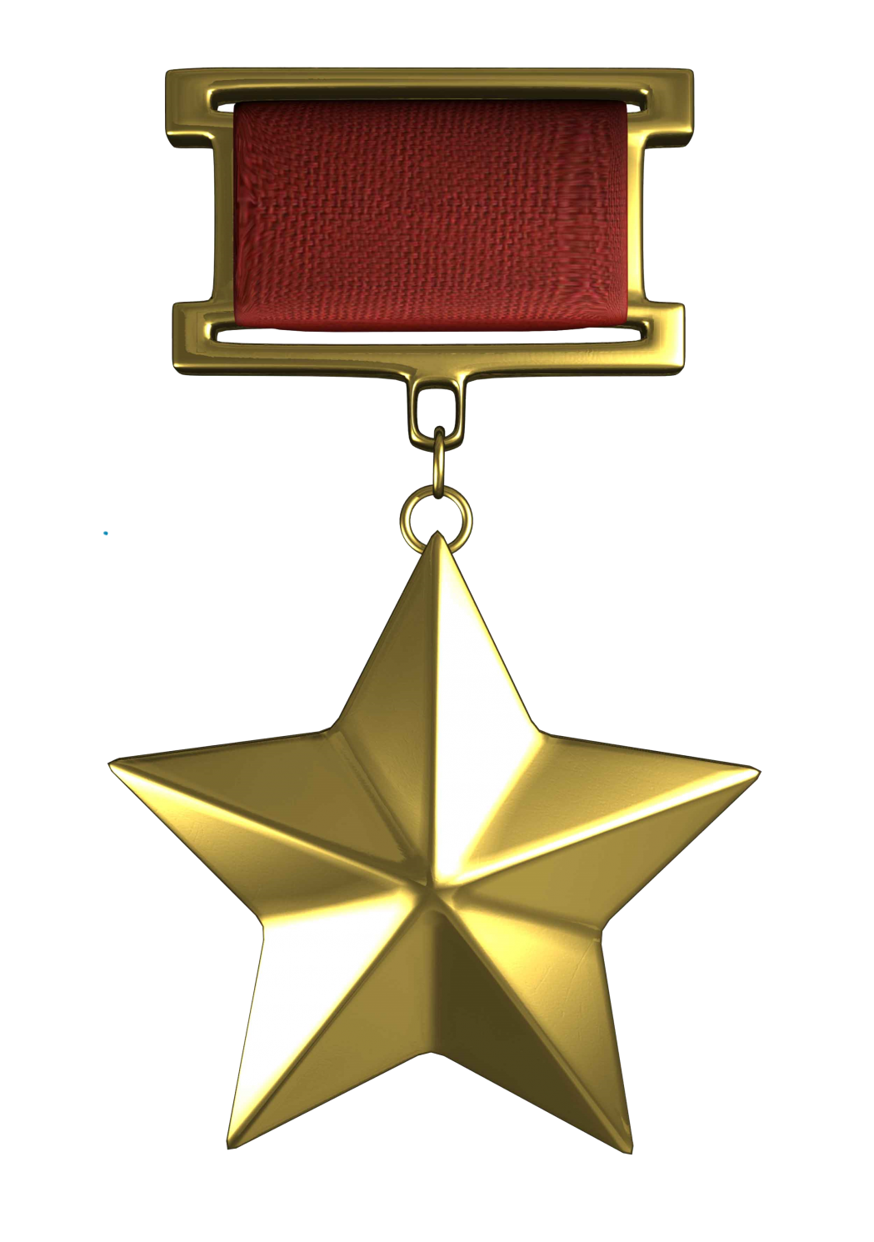
Город-герой —
высшая степень отличия, которой удостоены двенадцать городов Советского Союза, прославившихся своей героической обороной во время Великой Отечественной войны 1941—1945 годов Кроме того, Брестской крепости присвоено звание крепости-героя.
Далее

Slide 4
История присвоения звания
Впервые городами-героями были названы города Ленинград, Сталинград, Севастополь и Одесса в Приказе № 20 Верховного главнокомандующего от
1 мая 1945 года. Киев был назван городом-героем в Указе Президиума Верховного Совета СССР от 21 июня 1961 года «Об учреждении медали „За оборону Киева“».
Положение о почётном звании «Город-Герой» было утверждено позже, 8 мая 1965 года, Указом Президиума Верховного Совета СССР. В этот же день вышло семь указов, в соответствии с которыми Ленинграду и Киеву вручалась медаль «Золотая Звезда», Волгограду (бывшему Сталинграду),
Севастополю и Одессе — медаль «Золотая Звезда» и орден Ленина, а Москве и Брестской крепости
впервые присваивалось звание «Город-Герой» и «Крепость-Герой» соответственно с вручением медали «Золотая Звезда» и ордена Ленина.
18 июля 1980 года формулировка Положения была изменена: в нём стало говориться не о почётном звании, а о высшей степени отличия — звании «Город-Герой».
Далее

Slide 5
История присвоения звания
В Положении о звании говорится:
1. Высшая степень отличия — звание «Город-Герой» присваивается городам Советского Союза, трудящиеся которых проявили массовый героизм и мужество в защите Родины в Великой Отечественной войне 1941—1945 гг.
<…>
3. Городу, удостоенному высшей степени отличия — звания «Город-Герой»:
а) вручаются высшая награда СССР — орден Ленина и медаль «Золотая Звезда»;
б) выдаётся Грамота Президиума Верховного Совета СССР.
<…>
6. На знамени города, удостоенного высшей степени отличия — звания «Город-Герой», изображаются орден Ленина и медаль «Золотая Звезда».
7. В городе, удостоенном высшей степени отличия — звания «Город-Герой», устанавливается обелиск с изображением ордена Ленина, медали «Золотая Звезда» и текстом Указа Президиума Верховного Совета СССР.
К меню

Slide 6
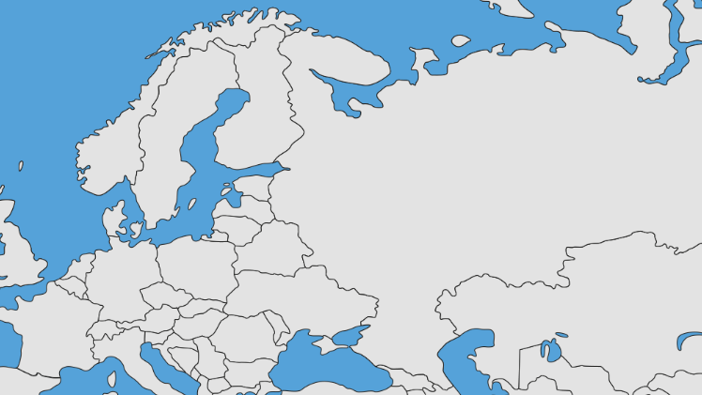
В меню
Завершить игру
Notes:
Я бы присвоил вопросам номера, так легче будет ориентироваться. Ещё можно добавить инструкцию прямо на этот слайд.

Slide 7

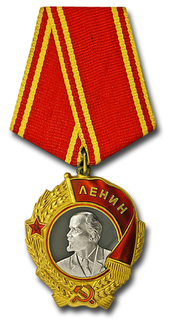
Ответьте на вопрос
Во время Второй мировой войны этот портовый город имел для СССР стратегическое значение — через него шли поставки от союзных стран. Немцы несколько раз предпринимали попытки захватить город, но безуспешно.
Город стал лидером в печальной статистике: количество взрывчатых веществ на квадратный метр территории города превысило все мыслимые пределы — 792 авиационных налёта и 185 тысяч сброшенных на город бомб.
Мурманск
Владивосток
Сочи
Туапсе

Slide 8
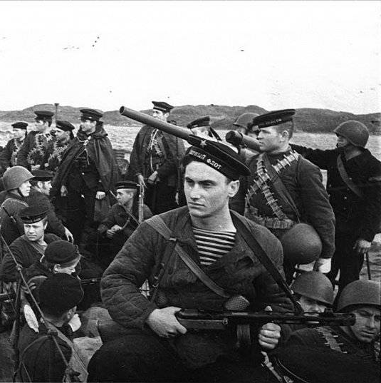
Вы ответили верно
Правильный ответ
Мурманск
Мурманск с первых дней войны стал прифронтовым городом. Наступление немецких войск началось 29 июня 1941-го, но ценой неимоверных усилий оно было сорвано, и в дальнейшем враг не смог продвинуться ни на километр. Линия фронта была неизменной до 1944 года.
За эти годы на Мурманск было сброшено 185 тысяч бомб, но он жил, работал и не сдавался. Ремонтировал военные суда, принимал продовольственные и транспортные…
За все военные годы Мурманский порт принял 250 судов, обработал 2 миллиона тонн различных грузов.
Стойкость жителей Мурманска помогла выстоять Ленинграду, так как именно в Мурманске накапливалось продовольствие, которое потом перебрасывалось в Северную столицу. На счету северного флота около 600 уничтоженных кораблей противника. 6 мая 1985 года заслуги мурманчан были признаны, и их город получил звание героя.
Вернуться назад

Slide 9
Вы ответили неверно
Правильный ответ
Мурманск
Мурманск с первых дней войны стал прифронтовым городом. Наступление немецких войск началось 29 июня 1941-го, но ценой неимоверных усилий оно было сорвано, и в дальнейшем враг не смог продвинуться ни на километр. Линия фронта была неизменной до 1944 года.
За эти годы на Мурманск было сброшено 185 тысяч бомб, но он жил, работал и не сдавался. Ремонтировал военные суда, принимал продовольственные и транспортные…
За все военные годы Мурманский порт принял 250 судов, обработал 2 миллиона тонн различных грузов.
Стойкость жителей Мурманска помогла выстоять Ленинграду, так как именно в Мурманске накапливалось продовольствие, которое потом перебрасывалось в Северную столицу. На счету северного флота около 600 уничтоженных кораблей противника. 6 мая 1985 года заслуги мурманчан были признаны, и их город получил звание героя.
Вернуться назад

Slide 10
Ответьте на вопрос
Этот город пережил печально известную 872-дневную блокаду. Сотрудники Института истории СССР АН СССР пришли к выводу,
что в период фашистской блокады от голода умерли не менее
800 тысяч человек.
Волгоград
Ленинград
Сталинград
Кировоград

Slide 11
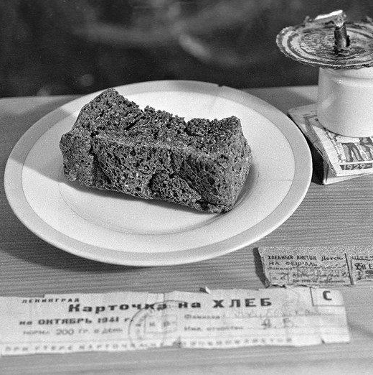
Вы ответили верно
Правильный ответ
Ленинград
Ожесточённые бои на подступах к Ленинграду начались 10 июля 1941 г. Численное превосходство было на стороне противника: почти в 2,5 раза больше солдат, в 10 раз — самолётов, в 1,2 раза — танков и почти в 6 раз — миномётов. В итоге 8 сентября 1941 года гитлеровцам удалось захватить Шлиссельбург и таким образом взять под свой контроль исток Невы. В результате Ленинград был блокирован с суши (отрезан от Большой земли).
Во время блокады ежедневная норма хлеба для рабочих составляла всего
250 г, для служащих, иждивенцев и детей — вдвое меньше.
Но несмотря ни на что ленинградцы выстояли, ценой собственного здоровья и жизней жители города помогали фронту. Заводы не переставали работать и выпускали военную продукцию.
8 мая 1965 года Ленинграду было присвоено звание города–героя.
Вернуться назад

Slide 12
Вы ответили неверно
Правильный ответ
Ленинград
Ожесточённые бои на подступах к Ленинграду начались 10 июля 1941 г. Численное превосходство было на стороне противника: почти в 2,5 раза больше солдат, в 10 раз — самолётов, в 1,2 раза — танков и почти в 6 раз — миномётов. В итоге 8 сентября 1941 года гитлеровцам удалось захватить Шлиссельбург и таким образом взять под свой контроль исток Невы. В результате Ленинград был блокирован с суши (отрезан от Большой земли).
Во время блокады ежедневная норма хлеба для рабочих составляла всего
250 г, для служащих, иждивенцев и детей — вдвое меньше.
Но несмотря ни на что ленинградцы выстояли, ценой собственного здоровья и жизней жители города помогали фронту. Заводы не переставали работать и выпускали военную продукцию.
8 мая 1965 года Ленинграду было присвоено звание города–героя.
Вернуться назад

Slide 13
Ответьте на вопрос
Этот город всегда вставал на пути тех, кто рвался к Москве. Так было и в 1812-м, так стало в 1941-м. Согласно планам немецкого командования, захват города открывал дорогу на Москву. Но в результате на этом направлении враг потерял больше солдат, чем с начала войны на всех других направлениях вместе взятых.
250 тысяч фашистов не вернулись обратно.
Могилёв
Вязьма
Смоленск
Ржев

Slide 14
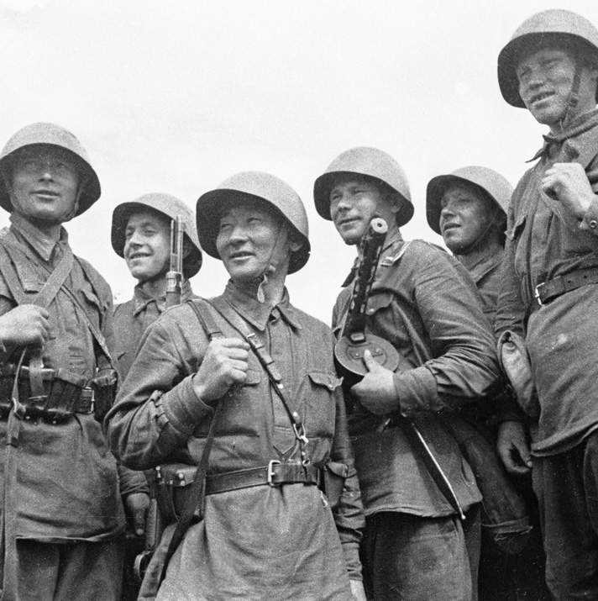
Вы ответили верно
Правильный ответ
Смоленск
С началом Великой Отечественной войны Смоленск оказался на пути главного удара немецких войск по направлению к Москве.
10 июля 1941 г. началось знаменитое Смоленское сражение, в котором Красная Армия постоянными контратаками пыталась остановить наступающих немцев. «Битва на Смоленской дуге» продлилась
до 10 сентября.
В этой битве Красная Армия понесла тяжелейшие потери — более 700 тыс. человек, но задержка под Смоленском не дала немцам выйти к Москве до наступления осенней распутицы и наступления холодов, а в конечном итоге к срыву всего плана «Барбаросса».
Звание города-героя Смоленску было присвоено 6 мая 1985 года.
Вернуться назад

Slide 15
Вы ответили неверно
Правильный ответ
Смоленск
С началом Великой Отечественной войны Смоленск оказался на пути главного удара немецких войск по направлению к Москве.
10 июля 1941 г. началось знаменитое Смоленское сражение, в котором Красная Армия постоянными контратаками пыталась остановить наступающих немцев. «Битва на Смоленской дуге» продлилась
до 10 сентября.
В этой битве Красная Армия понесла тяжелейшие потери — более 700 тыс. человек, но задержка под Смоленском не дала немцам выйти к Москве до наступления осенней распутицы и наступления холодов, а в конечном итоге к срыву всего плана «Барбаросса».
Звание города-героя Смоленску было присвоено 6 мая 1985 года.
Вернуться назад

Slide 16
Ответьте на вопрос
Битва за этот город занимает особое место в истории Великой Отечественной войны. Она характеризовалась крайней напряжённостью, сложностью и огромным размахом боевых действий. Сражение продолжалось более шести месяцев и велось на фронте протяжённостью около 2000 километров.
Ленинград
Баку
Донецк
Москва

Slide 17
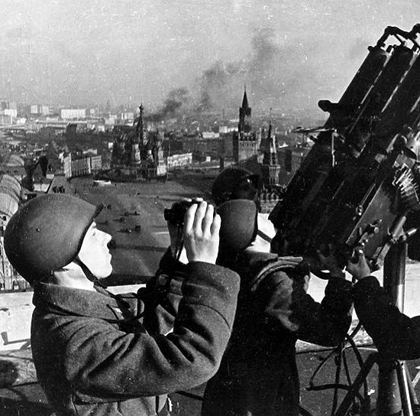
Вы ответили верно
Правильный ответ
Москва
Звание города-героя столице принесла битва за Москву 1941—1942 гг. Наступление на московском направлении имело решающее значение. Для сокрушительного удара по советским войскам немецкое командование сосредоточило 77 дивизий, почти 14,5 тыс. орудий и миномётов и 1700 танков. Поддержку сухопутных войск с воздуха осуществляли 950 боевых самолётов.
В эти суровые дни усилия всей страны были направлены на решение одной задачи — отстоять Москву. 4—5 декабря Красная Армия отбросила фашистов от Москвы и перешла в контрнаступление, которое переросло в общее наступление Красной Армии по всему советско-германскому фронту. Это было началом коренного поворота в ходе Великой Отечественной войны.
8 мая 1965 года Москве было присвоено звание города–героя.
Вернуться назад

Slide 18
Вы ответили неверно
Правильный ответ
Москва
Звание города-героя столице принесла битва за Москву 1941—1942 гг. Наступление на московском направлении имело решающее значение. Для сокрушительного удара по советским войскам немецкое командование сосредоточило 77 дивизий, почти 14,5 тыс. орудий и миномётов и 1700 танков. Поддержку сухопутных войск с воздуха осуществляли 950 боевых самолётов.
В эти суровые дни усилия всей страны были направлены на решение одной задачи — отстоять Москву. 4—5 декабря Красная Армия отбросила фашистов от Москвы и перешла в контрнаступление, которое переросло в общее наступление Красной Армии по всему советско-германскому фронту. Это было началом коренного поворота в ходе Великой Отечественной войны.
8 мая 1965 года Москве было присвоено звание города–героя.
Вернуться назад

Slide 19
Ответьте на вопрос
Это — один из немногих городов-героев Великой Отечественной войны, который отбил все атаки противника и остался непокорённым. В течение 45 дней, находясь практически в полном окружении, защитники города не только выдержали массированные бомбардировки и яростные атаки противника, но и при практически полном отсутствии производственных мощностей умудрились отремонтировать 90 танков, более сотни артиллерийских орудий, а также наладить массовый выпуск миномётов и стрелкового оружия (автоматов и винтовок).
Тула
Волоколамск
Можайск
Воскресенск

Slide 20
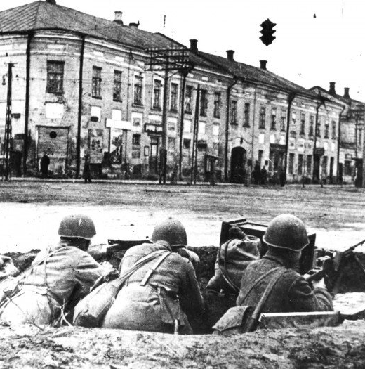
Вы ответили верно
Правильный ответ
Тула
Тула стала городом-героем благодаря мужеству воинов, оборонявших город с 24 октября по 5 декабря 1941 года. Город находился на осадном положении, однако не сдался немцам несмотря на обстрелы и танковые атаки. Благодаря удержанию Тулы Красная Армия не позволила войскам вермахта прорваться
к Москве с юга.
7 декабря 1976 г. Тула получила звание города-героя с присвоением ей медали «Золотая Звезда».
Вернуться назад

Slide 21
Вы ответили неверно
Правильный ответ
Тула
Тула стала городом-героем благодаря мужеству воинов, оборонявших город с 24 октября по 5 декабря 1941 года. Город находился на осадном положении, однако не сдался немцам несмотря на обстрелы и танковые атаки. Благодаря удержанию Тулы Красная Армия не позволила войскам вермахта прорваться
к Москве с юга.
7 декабря 1976 г. Тула получила звание города-героя с присвоением ей медали «Золотая Звезда».
Вернуться назад

Slide 22
Ответьте на вопрос
Внезапный удар по городу немецкие войска нанесли с воздуха 22 июня 1941 года — в самые первые часы войны, а 6 июля уже был создан комитет по его обороне. С этого дня началась героическая борьба за город, которая продолжалась целых
72 дня.
Львов
Киев
Чернигов
Николаев

Slide 23
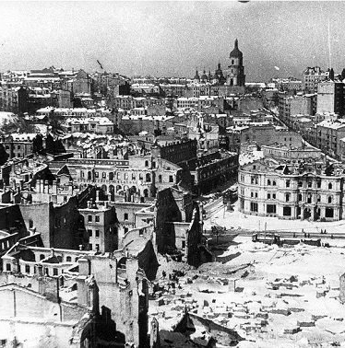
Вы ответили верно
Правильный ответ
Киев
Потери врага под Киевом насчитывали больше 100 000 человек.
Защищали Киев не только советские солдаты, но и простые жители. Огромные усилия прилагали для этого отряды народного ополчения, которых к началу июля насчитывалось 19. Также из числа горожан было сформировано 13 истребительных батальонов.
Такое длительное сопротивление защитников города вынудило врага отозвать часть сил из наступления в московском направлении и перебросить их на Киев, в силу чего советские солдаты были вынуждены отступить 19 сентября 1941 года.
Киев был освобождён 6 ноября 1943 года. В честь подвига советских граждан, Президиум Верховного Совета СССР в 1961 году учредил новую награду —
медаль «За оборону Киева».
В 1965 году Киеву было присвоено звание города-героя.
Вернуться назад

Slide 24
Вы ответили неверно
Правильный ответ
Киев
Потери врага под Киевом насчитывали больше 100 000 человек.
Защищали Киев не только советские солдаты, но и простые жители. Огромные усилия прилагали для этого отряды народного ополчения, которых к началу июля насчитывалось 19. Также из числа горожан было сформировано 13 истребительных батальонов.
Такое длительное сопротивление защитников города вынудило врага отозвать часть сил из наступления в московском направлении и перебросить их на Киев, в силу чего советские солдаты были вынуждены отступить 19 сентября 1941 года.
Киев был освобождён 6 ноября 1943 года. В честь подвига советских граждан, Президиум Верховного Совета СССР в 1961 году учредил новую награду —
медаль «За оборону Киева».
В 1965 году Киеву было присвоено звание города-героя.
Вернуться назад

Slide 25
Ответьте на вопрос
17 июля 1942 года за этот город началось одно из самых великих и масштабных сражений в истории Второй мировой войны.
Несмотря на стремление немцев захватить город как можно скорее, оно продолжалось 200 долгих, кровопролитных дней и ночей. Бои шли за каждый дом, улицу и переулок.
Название города стало известно всему миру, а сама битва изменила ход всей Второй мировой войны.
Ленинград
Волгоград
Екатеринодар
Ворошиловоград

Slide 26
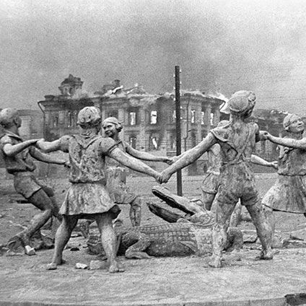
Вы ответили верно
Правильный ответ
Волгоград (Сталинград)
Два месяца ожесточённых оборонительных боёв за Сталинград нанесли немцам существенный урон: враг потерял около 700 тысяч человек убитыми и ранеными, а 19 ноября 1942 года началось контрнаступление нашей армии.
75 дней продолжалась наступательная операция и, наконец, враг под Сталинградом был окружён и полностью разбит.
За всё время Сталинградского сражения немецкая армия потеряла более 1 500 000 человек.
В 1965 году Волгограду было присвоено звание города-героя.
Вернуться назад

Slide 27
Вы ответили неверно
Правильный ответ
Волгоград (Сталинград)
Два месяца ожесточённых оборонительных боёв за Сталинград нанесли немцам существенный урон: враг потерял около 700 тысяч человек убитыми и ранеными, а 19 ноября 1942 года началось контрнаступление нашей армии.
75 дней продолжалась наступательная операция и, наконец, враг под Сталинградом был окружён и полностью разбит.
За всё время Сталинградского сражения немецкая армия потеряла более 1 500 000 человек.
В 1965 году Волгограду было присвоено звание города-героя.
Вернуться назад

Slide 28
Ответьте на вопрос
Подводя итоги обороны города, газета «Правда» писала:
«Вся советская страна, весь мир с восхищением следили за мужественной борьбой защитников. Они ушли из города, не запятнав своей чести, сохранив свою боеспособность, готовые к новым боям с фашистскими ордами. И на каком бы фронте ни сражались защитники города — всюду будут они служить примером доблести, мужества, геройства».
Керчь
Севастополь
Одесса
Ялта

Slide 29
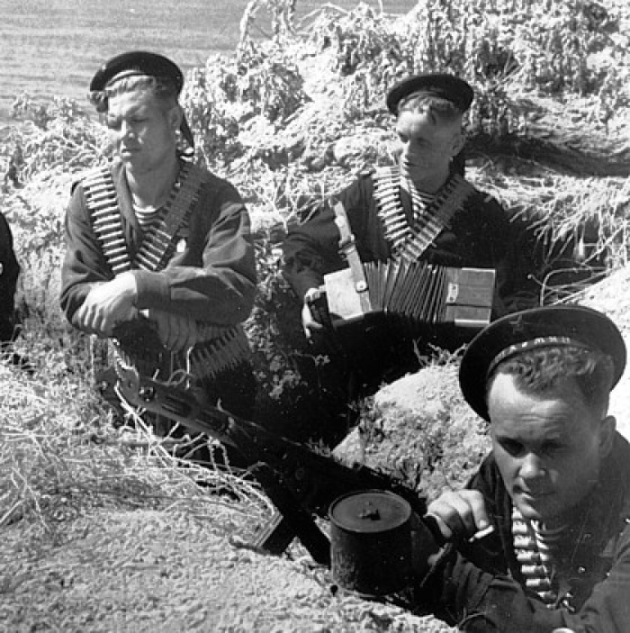
Вы ответили верно
Правильный ответ
Одесса
73 дня обороны Одессы нанесли колоссальные потери румынско-немецким армиям, которые ждали «лёгкой прогулки».
Благодаря самоотверженности советских войск и героев народного ополчения более 160 000 немецких солдат было убито, уничтожено 200 самолётов и 100 танков противника.
Защитники города так и не были побеждены: в период с 1 по 16 октября кораблями и судами Черноморского флота в обстановке строжайшей секретности из города были вывезены все имеющиеся войска, часть гражданского населения, значительное количество вооружения и боевой техники.
Почётное звание город-герой было официально вручено Одессе на основании Указа Президиума Верховного Совета СССР в день выхода «Положения о высшей степени отличия — звании город-герой» 8 мая 1965 года.
Вернуться назад

Slide 30
Вы ответили неверно
Правильный ответ
Одесса
73 дня обороны Одессы нанесли колоссальные потери румынско-немецким армиям, которые ждали «лёгкой прогулки».
Благодаря самоотверженности советских войск и героев народного ополчения более 160 000 немецких солдат было убито, уничтожено 200 самолётов и 100 танков противника.
Защитники города так и не были побеждены: в период с 1 по 16 октября кораблями и судами Черноморского флота в обстановке строжайшей секретности из города были вывезены все имеющиеся войска, часть гражданского населения, значительное количество вооружения и боевой техники.
Почётное звание город-герой было официально вручено Одессе на основании Указа Президиума Верховного Совета СССР в день выхода «Положения о высшей степени отличия — звании город-герой» 8 мая 1965 года.
Вернуться назад

Slide 31
Ответьте на вопрос
Один из немногих городов, который переходил из рук в руки в годы Великой Отечественной войны. Впервые захвачен 16 ноября 1941 года, но спустя полтора месяца город был освобождён советскими войсками (30 декабря) и пребывал под контролем Красной Армии почти 5 месяцев, вплоть до 19 мая 1942 года.
Феодосия
Бахчисарай
Севастополь
Керчь

Slide 32
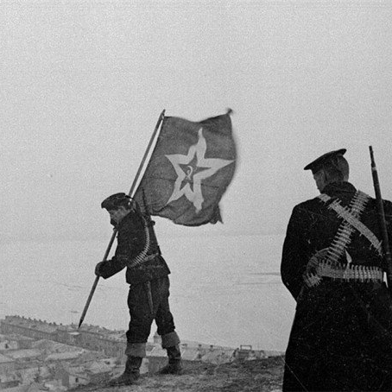
Вы ответили верно
Правильный ответ
Керчь
Первый раз Керчь была захвачена в середине ноября 1941-го. В декабре освобождена советскими войсками, но в мае 1942-го вновь захвачена фашистами. Именно с этого времени и начнётся та, известная на весь мир, партизанская война в Керченских (Аджимушкайских) каменоломнях.
На протяжении всей оккупации в них скрывалось несколько тысяч партизан и бойцов регулярной армии, которые не давали спокойно жить немецким войскам. Фашисты взрывали входы и травили газами, обрушивали своды… Чтобы добыть воду, приходилось каждый раз прорываться с боем, так как все источники находились снаружи. Но сломить сопротивление немецкие войска так и не смогли.
За выдающиеся заслуги перед Родиной и массовый героизм, мужество и стойкость в 1973 году (к 30-летию освобождения Крыма) г. Керчи присвоено почётное звание город-герой с вручением ордена Ленина и медали «Золотая звезда».
Вернуться назад

Slide 33
Вы ответили неверно
Правильный ответ
Керчь
Первый раз Керчь была захвачена в середине ноября 1941-го. В декабре освобождена советскими войсками, но в мае 1942-го вновь захвачена фашистами. Именно с этого времени и начнётся та, известная на весь мир, партизанская война в Керченских (Аджимушкайских) каменоломнях.
На протяжении всей оккупации в них скрывалось несколько тысяч партизан и бойцов регулярной армии, которые не давали спокойно жить немецким войскам. Фашисты взрывали входы и травили газами, обрушивали своды… Чтобы добыть воду, приходилось каждый раз прорываться с боем, так как все источники находились снаружи. Но сломить сопротивление немецкие войска так и не смогли.
За выдающиеся заслуги перед Родиной и массовый героизм, мужество и стойкость в 1973 году (к 30-летию освобождения Крыма) г. Керчи присвоено почётное звание город-герой с вручением ордена Ленина и медали «Золотая звезда».
Вернуться назад

Slide 34
Ответьте на вопрос
Благодаря мужеству и непоколебимой стойкости защитников этот город стал поистине народным городом-героем — первые книги с употреблением таких характеристик появились уже в 1941—1942 гг.
Севастополь
Судак
Евпатория
Коктебель

Slide 35
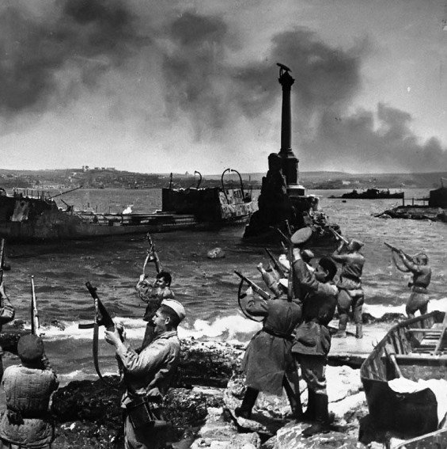
Вы ответили верно
Правильный ответ
Севастополь
К началу Великой Отечественной войны город Севастополь был крупнейшим портом на Чёрном море и главной военно-морской базой страны. Его героическая защита от немецко-фашисткой агрессии началась 30 октября 1941 г. и продолжалась 250 дней, войдя в историю как образец активной, длительной обороны приморского города в глубоком тылу врага. Захватить Севастополь немцам удалось только с четвёртой попытки.
Если оборона Севастополя длилась 250 дней, то освобождение заняло всего неделю. Бои за освобождение Севастополя начались 15 апреля 1944 г., когда советские воины вышли к оккупированному городу. Особенно ожесточённые сражения велись на участке, прилегающем к Сапун-горе. 9 мая 1944 г. солдаты 4-го Украинского фронта совместно с моряками Черноморского флота освободили Севастополь.
Звание Города-Героя Севастополь получил 8 мая 1965 г.
Вернуться назад

Slide 36
Вы ответили неверно
Правильный ответ
Севастополь
К началу Великой Отечественной войны город Севастополь был крупнейшим портом на Чёрном море и главной военно-морской базой страны. Его героическая защита от немецко-фашисткой агрессии началась 30 октября 1941 г. и продолжалась 250 дней, войдя в историю как образец активной, длительной обороны приморского города в глубоком тылу врага. Захватить Севастополь немцам удалось только с четвёртой попытки.
Если оборона Севастополя длилась 250 дней, то освобождение заняло всего неделю. Бои за освобождение Севастополя начались 15 апреля 1944 г., когда советские воины вышли к оккупированному городу. Особенно ожесточённые сражения велись на участке, прилегающем к Сапун-горе. 9 мая 1944 г. солдаты 4-го Украинского фронта совместно с моряками Черноморского флота освободили Севастополь.
Звание Города-Героя Севастополь получил 8 мая 1965 г.
Вернуться назад

Slide 37
Ответьте на вопрос
Название «Малая земля» в 1970-е годы было у всех на слуху, так как была опубликована одноимённая книга, автором которой официально считался Леонид Брежнев. Многие эпизоды в ней были настолько неправдоподобны, что этот литературный труд сразу же стал источником вдохновения для любителей сочинять анекдоты. А между тем в действительности на плацдарме «Малая земля», захваченном и удерживаемом советским десантом, был настоящий огненный ад.
Героическая оборона этого клочка земли продолжалась 225 дней и завершилась утром 16 сентября 1943 года освобождением этого города.
Симферополь
Новороссийск
Армянск
Гурзуф

Slide 38
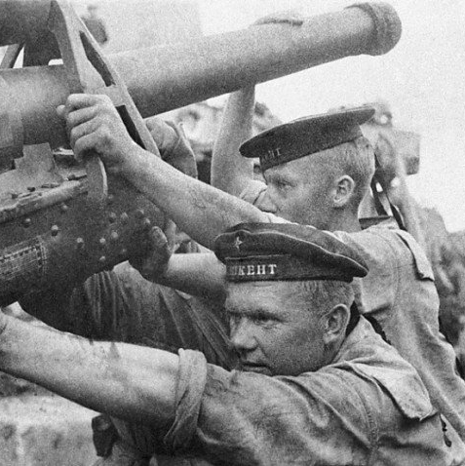
Вы ответили верно
Правильный ответ
Новороссийск
После того, как советские войска сорвали немецкий план проведения захватнических операций в кавказском направлении, гитлеровское командование начало атаки на Новороссийск. С его захватом связывалось поэтапное продвижение вдоль южного побережья Чёрного моря и захват Батуми.
Сражение за Новороссийск длилось 225 дней и закончилось полным освобождением города-героя 16 сентября 1943 г.
14 сентября 1973 г., в честь 30-летия победы над фашистами при защите Северного Кавказа Новороссийск получил звание города-героя.
Вернуться назад

Slide 39
Вы ответили неверно
Правильный ответ
Новороссийск
После того, как советские войска сорвали немецкий план проведения захватнических операций в кавказском направлении, гитлеровское командование начало атаки на Новороссийск. С его захватом связывалось поэтапное продвижение вдоль южного побережья Чёрного моря и захват Батуми.
Сражение за Новороссийск длилось 225 дней и закончилось полным освобождением города-героя 16 сентября 1943 г.
14 сентября 1973 г., в честь 30-летия победы над фашистами при защите Северного Кавказа Новороссийск получил звание города-героя.
Вернуться назад

Slide 40
Ответьте на вопрос
Ещё одна тяжёлая и страшная страница той войны. Настолько, что даже Совинформбюро не сообщило о сдаче этого города, а ряд высокопоставленных советских военачальников был арестован, расстрелян. Ведь город был взят уже 28 июня 1941-го.
Минск
Гродно
Витебск
Гомель

Slide 41
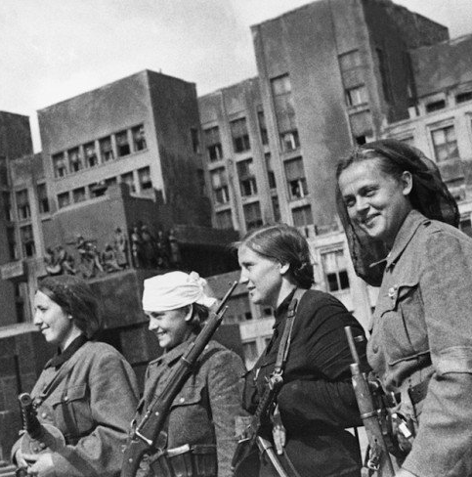
Вы ответили верно
Правильный ответ
Минск
В первые же дни нацистского вторжения в СССР в июне 1941 года Минск подвергся опустошительным налётам германской авиации. Несмотря на упорное сопротивление Красной Армии город был захвачен уже на шестой день войны. За время трёхлетней оккупации в Минске и его окрестностях немцы уничтожили более 400 тысяч человек, а сам город превратили в руины и пепел. Они разрушили 80 % жилых домов, почти все фабрики и заводы, электростанции, научные учреждения и театры. Не взирая на террор оккупантов, в городе действовало патриотическое подполье.
Город Минск и Минская область были центром партизанского движения в БССР.
Минск был освобождён советскими войсками 3 июля 1944 года. Теперь эта дата отмечается как День независимости Республики Беларусь. В 1974 году в ознаменование заслуг граждан города в борьбе против нацизма Минск получил звание города-героя.
Вернуться назад

Slide 42
Вы ответили неверно
Правильный ответ
Минск
В первые же дни нацистского вторжения в СССР в июне 1941 года Минск подвергся опустошительным налётам германской авиации. Несмотря на упорное сопротивление Красной Армии город был захвачен уже на шестой день войны. За время трёхлетней оккупации в Минске и его окрестностях немцы уничтожили более 400 тысяч человек, а сам город превратили в руины и пепел. Они разрушили 80 % жилых домов, почти все фабрики и заводы, электростанции, научные учреждения и театры. Не взирая на террор оккупантов, в городе действовало патриотическое подполье.
Город Минск и Минская область были центром партизанского движения в БССР.
Минск был освобождён советскими войсками 3 июля 1944 года. Теперь эта дата отмечается как День независимости Республики Беларусь. В 1974 году в ознаменование заслуг граждан города в борьбе против нацизма Минск получил звание города-героя.
Вернуться назад

Slide 43
Ответьте на вопрос
22 июня 1941 года гарнизон крепости принял первые удары немецко-фашистских захватчиков и более месяца держал оборону в полном окружении.
Минская крепость
Брестская крепость
Оршанская крепость
Могилёвская крепость

Slide 44
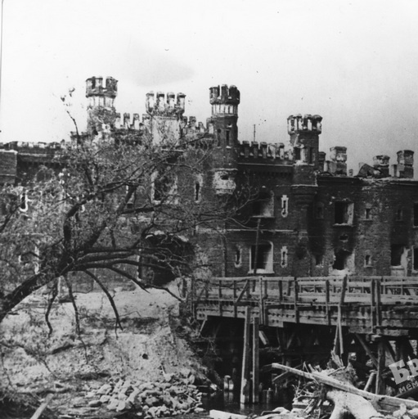
Вы ответили верно
Правильный ответ
Брестская крепость
Из всех городов Советского Союза именно Бресту выпала участь первым столкнуться с агрессией немецких захватчиков. Ранним утром 22 июня 1941 г. вражеской бомбардировке подверглась Брестская крепость, в которой на тот момент находились примерно 7 тысяч советских воинов и члены семей их командиров.
Немецкое командование рассчитывало захватить крепость в течение нескольких часов, но 45-я дивизия вермахта застряла в Бресте на неделю и со значительными потерями ещё целый месяц подавляла отдельные очаги сопротивления героев-защитников Бреста. В результате Брестская крепость стала символом мужества, героической стойкости и доблести времён Великой Отечественной войны.
Указ о присвоении Брестской крепости почётного звания крепость-герой был подписан 8 мая 1965 года.
Вернуться назад

Slide 45
Вы ответили неверно
Правильный ответ
Брестская крепость
Из всех городов Советского Союза именно Бресту выпала участь первым столкнуться с агрессией немецких захватчиков. Ранним утром 22 июня 1941 г. вражеской бомбардировке подверглась Брестская крепость, в которой на тот момент находились примерно 7 тысяч советских воинов и члены семей их командиров.
Немецкое командование рассчитывало захватить крепость в течение нескольких часов, но 45-я дивизия вермахта застряла в Бресте на неделю и со значительными потерями ещё целый месяц подавляла отдельные очаги сопротивления героев-защитников Бреста. В результате Брестская крепость стала символом мужества, героической стойкости и доблести времён Великой Отечественной войны.
Указ о присвоении Брестской крепости почётного звания крепость-герой был подписан 8 мая 1965 года.
Вернуться назад

Slide 46
Мурманск
Ленинград
Москва
Тула
Смоленск
Минск
Брестская
крепость
Киев
Волгоград
Одесса
В меню
Керчь
Севастополь
Новороссийск
Notes:
Я бы присвоил вопросам номера, так легче будет ориентироваться. Ещё можно добавить инструкцию прямо на этот слайд.

